Slide 1
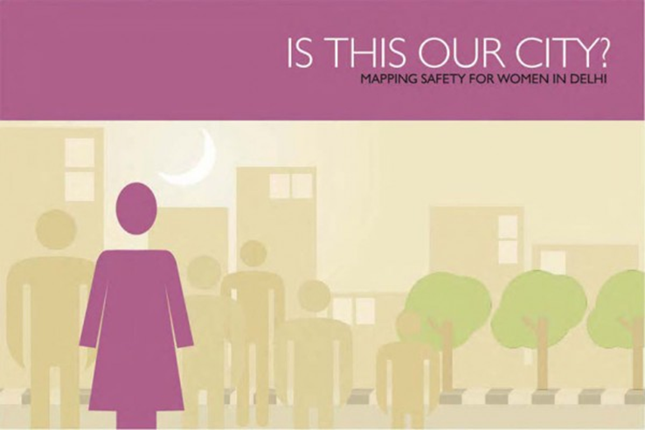
فضای شهری؛ فضایی که از آنِ زنان نیست
نیکزاد زنگنه
26 آذر 1393

Slide 2
پیش گفتار (پیش فرض ها)
«جنسیت» عنصر مهمی است که باید هنگام برنامه ریزی و طراحی خدمات ضروری در جوامع در نظر گرفته است.
«طراحی شهری» باید به عنوان بخشی مهم و اساسی از یک رویکرد چند سطحی توسعه امنیت اجتماعی مد نظر قرار بگیرد.
«ترس» و «احساس ناامنی» نقش مهمی از نحوه استفاده زنان از مکان های عمومی دارد؛
تضمین حضور برابر زنان در فضاهای عمومی، آنها باید در فرآیند برنامه ریزی و طراحی شهری مشارکت فعال داشته باشند.

Slide 3
اهمیت ایمن سازی فضاهای عمومی برای زنان
ایمن سازی فضاهای عمومی:
این آگاهی را افزایش می دهد که فضا خنثی نیست. طراحی فضاها می تواند میزان استفاده، مناسب بودن و ایمنی آنها را برای زنان و دختران، کاهش یا افزایش دهد.
نشان می دهد جنسیت و روابط جنسیتی بین زن و مرد به عنوان عوامل کلیدی شکل گیری و توسعه فضاها هستند.

Slide 4
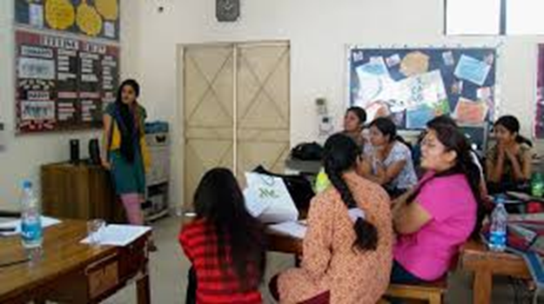
اهمیت ایمن سازی فضاهای عمومی برای زنان
ترویج ابتکارات سازماندهی مجدد فضاها بر اساس نقش های جدید جنسیتی در جامعه
نشان می دهد ترس های زنان بر اساس واقعیت است (رابطه بین احساس ترس و تجربه خشونت) و زنان می دانند چه زمانی و کجا احساس ناامنی داشته باشند.

Slide 5
اهمیت ایمن سازی فضاهای عمومی برای زنان
مشخص می کند زمانی که زنان به دلیل ناامنی از یک مکان استفاده نمی کنند، این مکان برای زنان و همه افراد دیگر ناامن تر می شود.
فضاها در شهر، بازتاب روابط قدرتی هستند که رفتارها و تفاوت های بین زندگی زن و مرد را مشخص می کند.
حق زنان و دختران را نسبت به شهر و شهروندی به عنوان یک پیش شرط برای داشتن شهری برابر و پایدار، ترویج و تثبیت می کند.

Slide 6
اهمیت ایمن سازی فضاهای عمومی برای زنان
زمانی که زنان به دلیل ناامنی از یک مکان استفاده نمی کنند، این مکان برای زنان و همه افراد دیگر ناامن تر می شود.
فضاها در شهر، بازتاب روابط قدرتی هستند که رفتارها و تفاوت های بین زندگی زن و مرد را مشخص می کند.
ترویج و تثبیت حق زنان و دختران نسبت به شهر و شهروندی به عنوان یک پیش شرط برای داشتن شهری برابر و پایدار.

Slide 7
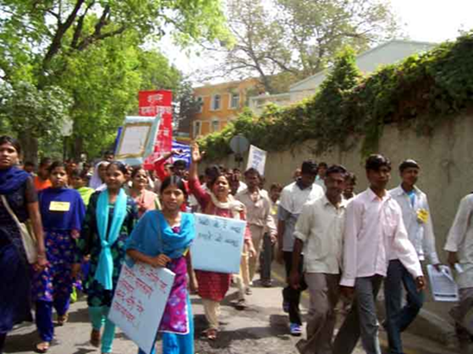
راهکارهای ایمن سازی فضا
بازبینی امنیتی: وارد منطقه ای شدن و بازبینی نمودن عواملی که یک منطقه را امن یا ناامن می سازنند.
سه دسته از عوامل بر امنیت یک فضای عمومی تاثیر می گذارند:
یک) عوامل زیربنایی از جمله سیستم روشنایی، وضعیت پیاده روها و ...
دو) عواملی شامل محل اتاقکهای پلیس ، تلفنهای عمومی یا بودنِ مغازه ها و فروشنده ها
سه) واکنش مردم نسبت به آزارهای جنسی

Slide 8
راهکارهای ایمن سازی فضا
خودگردان شدن مدیریت شهری: محله‌ها باید خودگردان شوند تا احساس هویت محلی و تلاش برای بهبود آن در میان ساکنان یک محله تقویت‌شده و مشارکت واقعی نه صوری آنان تضمین شود.
زنان را باید نه صرفاً به‌عنوان ابژه ای که با مسئله ناامنی و خشونت در شهر مواجه هستند، بلکه به عنوان سوژه‌ای فعال برای حل این مسئله دید.

Slide 9
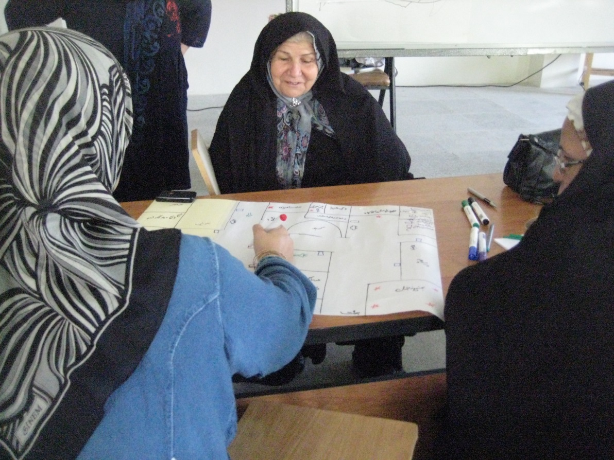
نکته مهم
اگر می‌خواهیم شهری ایمن بسازیم باید نیازها مطالبات همه گروه‌های زنان جامعه به‌ویژه گروه‌های فرودست، کم قدرت و به حاشیه رانده شده را برای زندگی در چنین شهری را بشناسیم.

Slide 10
راهکارهای ایمن سازی فضا
تهیه نقشه جامع ملی جانمایی خشونت علیه زنان:
جانمایی خشونت های عرصه عمومی (شهری- محل کار) علیه زنان با استفاده از تکنیک «نقشه کشی اجتماعی» با مشارکت زنان محلی، و نشان گذاری داده‌های جمع‌آوری شده با استفاده از نرم‌افزار GIS بر روی نقشه‌های شهری و ترکیب کلیه نقشه ها
مزیت: زنان در طی فرآیند تشخیص و حل معضل دخیل هستند.

Slide 11
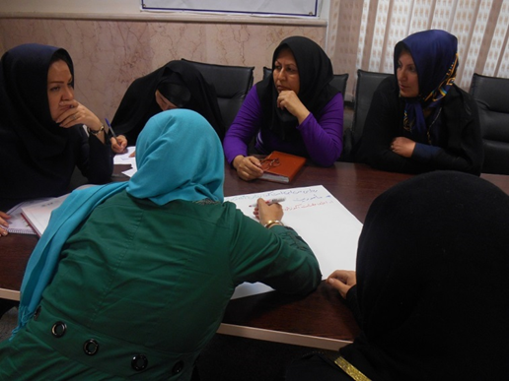
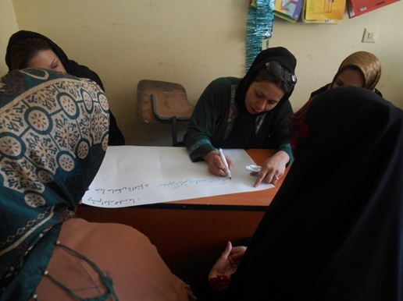
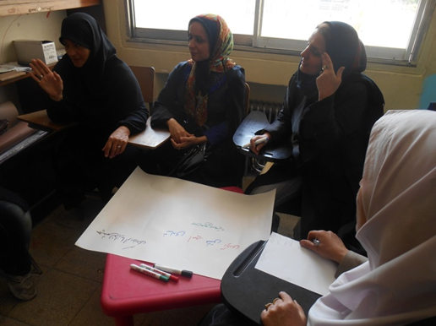

Slide 15
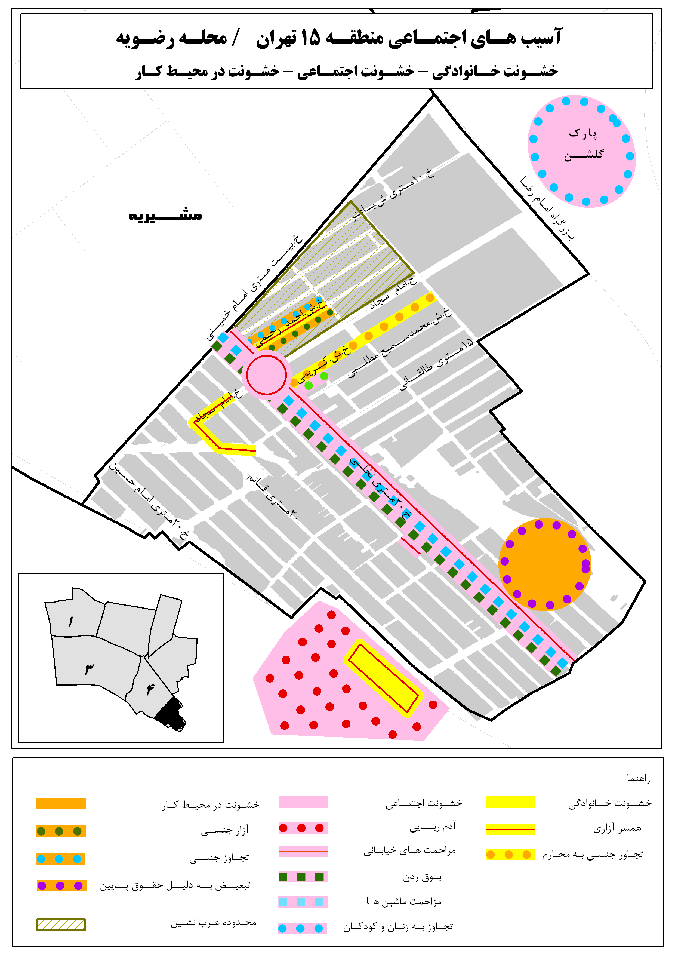

Slide 16
سخن پایانی
لزوم تغییر رویکردهای کلان درباره شهر
لزوم فراهم ساختن فضای تشکل یابی و نهادسازی گروه های زنان در محلات
ناامنی برای زنان = ناامنی برای جامعه
خشونت علیه زنان = خشونت علیه جامعه

